Slide 1
Geschäftsbericht
2019
Theatergruppe Hetzerath e.V.

Slide 2
1. | Allgemeines
2. | Neue Inszenierung
3. | Probenarbeit
4. | Nachbereitung Anne-Frank-Projekt
5. | Geschäftsjahr in Zahlen
6. | Resümee
7. | Fragen – Anregungen - Diskussion

Slide 3
Allgemeines
Organe und Veränderungen 2019
Theatergruppe Hetzerath e.V.
Vorstand Stand 20.05.2019
Ottmar Hauprich
Daniela Minnebeck
Marion Schroden (bis 19.05.2019)
Dieter Briesch (ab 20.05.2019)
Jutta Klaes-Berg
Oliver Thommes
Mitglieder:
Stand 20.05.2019
19
Arbeitskreis
(jüdische Leben in Hetzerath „Haas“)
Ottmar Hauprich
Tina Karls
Jutta Klaes-Berg
Andrea Eberhard (kein Vereinsmitglied)
Daniel Zimmer
Monika Traut-Bonato (kein Vereinsmitglied)

Slide 4
Allgemeines
Aktivitäten im Überblick
26.01.2019
Theaterbesuch – Charleys Tante, Bonn
30.05.2019
„Hetzerath Spielt“ Standdienste
20.05.2019
Mitgliederversammlung mit Neuwahl des Kassierers
19.09.2019
Meeting-AFZ-Berlin (Feedback Anne-Frank-Projekt, Peer-Guides-Projekte)
30.09.2019
Entscheidung für „Mord im Orientexpress“ – Beginn der Probenarbeit
16.11.2019
Gemeinschaftsveranstaltung Casino-Restaurant, Föhren
22.11.2019
Theaterbesuch – Mord im Orientexpress, Theater der Josefstadt, Wien
05.04.2019
Theaterbesuch – Funny Money, Frankfurt

Slide 5
Allgemeines
1
Neues Theaterprojekt
„Mord im Orientexpress“
Stückauswahl (Sichtung von + 30 Vorlagen, teilw. Einbeziehung Vorstand und Schauspieler)
Festlegung der Besetzung
Grundkonzept für die Umsetzung
2
Nachbereitung
Anne-Frank-Projekt
Auftrag aus dem Anne-Frank-Projekt
Konzeption Bühnenbild/Technik/Requisiten/Kostüme
Erarbeitung Probenfahrplan
Bildung Arbeitskreis (Gedenktafel Haas)
Zusammenarbeit mit Ortsgemeinde
Zusagen der Förderung durch Land RLP (Dieter Burgard), AFZ, Emil-Frank-Institut, Gedenkstätte Hinzert und Familie Haas Israel, USA
Korrespondenz mit Familie Haas in Israel und den USA (Planung Besuch in Israel)
Beginn der Probenarbeit
Unterstützung Peer-Guide-Fortbildung zu Anne-Frank-Botschaftern*innen
Preisträger bfdt
Kernthemen 2019

Slide 6
Vorbereitung Inszenierung 2020
… neue Spielzeit – neues Stück
Was folgt auf Anne Frank?

Slide 7
Vorbereitung Inszenierung 2020
Erkenntnis aus der Anne Frank-Inszenierung
Eine wirklich gute Idee erkennt man daran, dass ihre Verwirklichung von vornherein ausgeschlossen erscheint
(Albert Einstein, 1879 -1955)

Slide 8
Vorbereitung Inszenierung 2020
Über 30 Ansichts-exemplare sichten
Mord im Orientexpress (Agatha Christie)
Satireabend, Komödie, Krimi, Drama – Technische und sonstige Vorgaben
Funney Money (Ray Cooney)
Alle meine Söhne (Arthur Miller)
Erwartungen der Gruppe – Intuition und Bauchgefühl – Technische Möglichkeiten
Richtfest (Lutz Hübner)
Das Schlitzohr (Robert Lamoureux)
Erwartungen des Publikums – Äußere Rahmenbedingungen, Veranstaltungsort

Slide 9
Vorbereitung Inszenierung 2020
Stück
Besetzung
Umsetzung
Aufführungsrechte
Das neue Stück:
Mord im Orientexpress von Agatha Christie

Slide 10
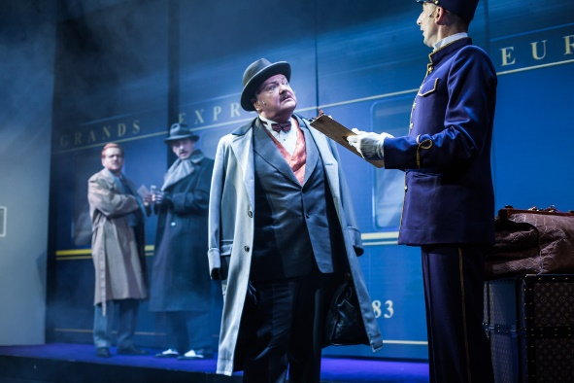
Vorbereitung Inszenierung 2020
Vorlage war Roman „Mord im Orientexpress“ von Agatha Christie aus dem Jahr 1934
Buch diente als Vorlage für zahlreiche Verfilmungen
Im Auftrag von Agatha Christie Limited schrieb Ken Ludwig (Amerikanischer Autor und Regisseur) die erste offizielle Theaterfassung
Deutschsprachige Erstaufführung, Kammerspiele der Josefstadt Wien (Nov. 2019)
Deutschlandpremiere, Komödie am Kurfürstendamm Berlin, (März 2020 – verschoben wegen Corona)
Stück
Mord im Orientexpress
von
Agatha Christie
Für die Bühne bearbeitet von
Ken Ludwig
Deutsch von Michael Raab

Slide 11
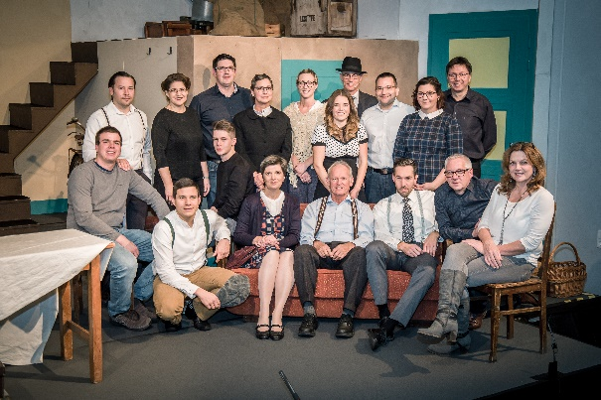
Vorbereitung Inszenierung 2020
Rolle | Besetzung
Hercule Poirot | Heinz-Peter Eberhard
Monsieur Bouc | Daniel Zimmer
May Debenham | Katharina Tibo-Stemper
Hector McQueen | Kevin Zimmer
Michel, Schaffner | Johannes Huberty
Prinzessin Dragomiroff | Daniela Minnebeck
Greta Ohlsson | Jutta Klaes-Berg
Gräfin Andrenyi | Yvonne Willwert
Mrs. Hubbard | Christiane Kartz-Tittelbach
Oberst Arbuthnot | Dieter Briesch
Samuel Ratchett | Jörg Thielen
Oberkellner | Andreas Berg
Besetzung
Mord im Orientexpress erfüllt alle Voraussetzungen für eine erfolgreiche Inszenierung, es gibt für alle Schauspier*innen eine passende Rolle

Slide 12

Vorbereitung Inszenierung 2020
Die Aufführungsrechte für Deutschland liegen beim Theaterverlag
Felix Bloch Erben in Berlin - Lizenzen dürfen nur mit Genehmigung der Agatha-Christie Ltd. London vergeben werden
Anfrage mit Bewerbung an Verlag Anfang August 2019,
Lt. Verlag können Rechte erst nach Deutschlandpremiere an professionellem Theater erteilt werden
Verlag muss Rückversicherung der Lizenzfreigabe für Amateurbühnen in London einholen, da TG Hetzerath sich als erstes Amateurtheater bewirbt
Fernmündliche Zusage die Lizenz durch Mitarbeiterin des Verlages Ende August 2019
Endgültige Vergabe der Aufführungsrechte, nach umfangreicher Korrespondenz, am 16. Januar 2020
Aufführungsrechte
Die TG konnte alle Bedingungen
zum Erhalt der
Lizenzen erfüllen

Slide 13
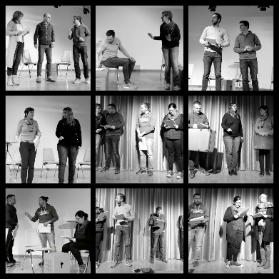
Vorbereitung Inszenierung 2020
Start der Vorbereitungen zu Mord im Orientexpress
im September 2019
Erste Leseproben ab September 2019
Start regulärer Theaterproben im Oktober 2019
Erste Koordination Bühnenbau, Werbekonzept
ab November 2019
Umsetzung
Neben dem hohen Anspruch an die Darsteller, stellen insbesondere die technischen Vorgaben für die Inszenierung eine große Herausforderung dar

Slide 14
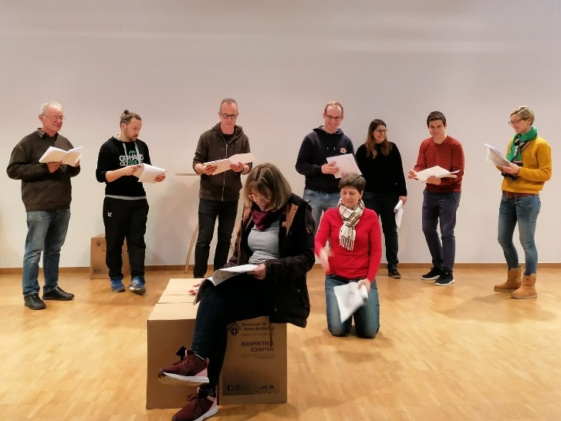
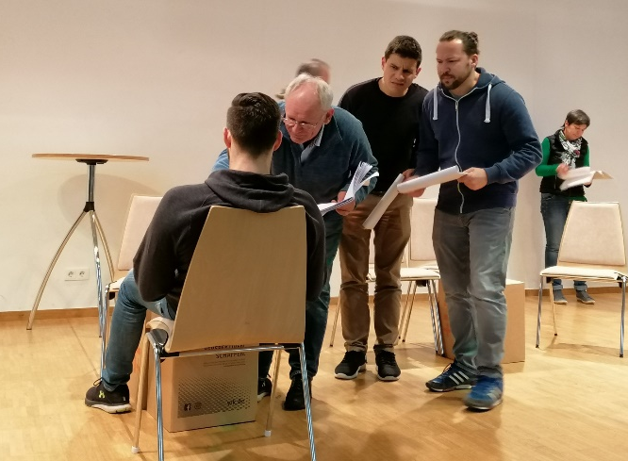
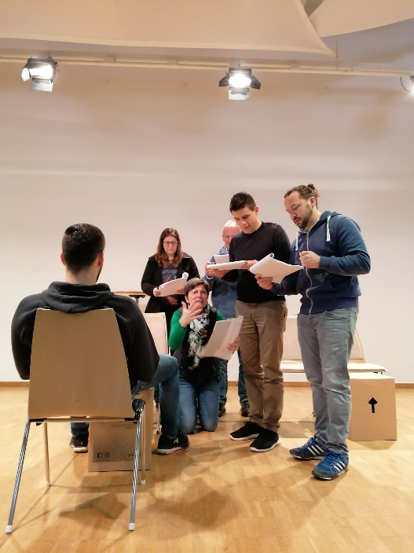
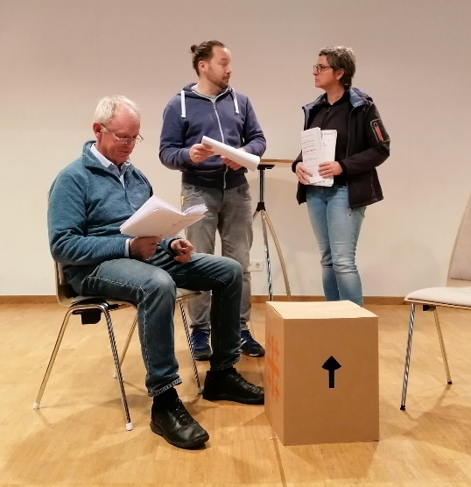
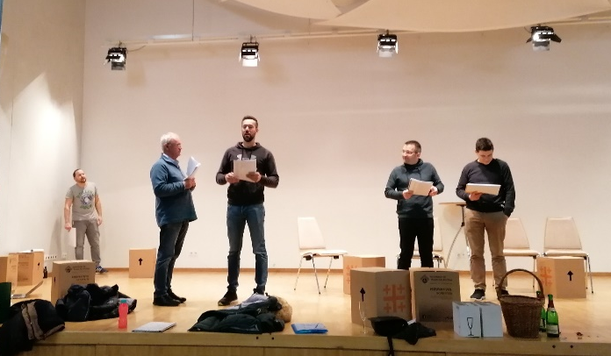
Probenarbeit

Slide 15
Probenarbeit
Anwesenheiten
 | Probetag | Anwesend | Entschuldigt | Unentschuldigt
Probentage | 14.10.2019 | 10 | 4
 | 21.10.2019 | 9 | 3 | 2
 | 28.10.2019 | 11 | 2 | 1
 | 04.11.2019 | 9 | 5
 | 11.11.2019 | 4 | 7 | 3
 | 18.11.2019 | 10 | 4
 | 25.11.2019 | 9 | 5
 | 02.12.2019 | 8 | 6
 | 09.12.2019 | 8 | 5 | 1
 | 16.12.2019 | 9 | 5
10 Proben in 2019

Slide 16
Nachbereitung Anne-Frank-Projekt
Projektausschuss (neu: AK Gedenktafel Haas)
Anne Frank Botschafter*innen
Jüd. Familie Haas/Israel
Emil-Frank-Institut - Kreis Bernkastel-Wittlich
Förderverein Gedenkstätte KZ-Hinzert
Anne Frank Zentrum Berlin
Bündnis für Demokratie und Toleranz bfdt

Slide 17
Nachbereitung Anne-Frank-Projekt
Erfolgreiche Bewerbung im Wettbewerb des bfdt
Förderung Anne-Frank-Botschafter*innen (Übernahme Seminargebühr und Fahrtkosten in Höhe von 525,00 €
Weiterführende Berichterstattungen- Kreisjahrbuch, TV (Monika Traut-Bonato und Franz-Josef Schmit)
Initiative für Gedenktafel Haas – Bildung AK und Unterstützung mit Teil des Preisgeldes

Slide 18


Nachbereitung Anne-Frank-Projekt
Gewinner im Wettbewerb „Aktiv für Demokratie und Toleranz 2019“
Auszug aus dem Ernennungsschreiben vom 26.11.2019:
…das von Ihnen im Wettbewerb „Aktiv für Demokratie und Toleranz 2019“ eingereichte Anne-Frank-Projekt wurde vom Beirat des Bündnisses für Demokratie und Toleranz in seiner Sitzung am 25.11.2019 als vorbildlich eingestuft und mit einem Preis von 3000 € ausgezeichnet.
Alle Preisträger werden im ersten Halbjahr 2020 während einer regionalen öffentlichen Preisverleihung nochmals entsprechend gewürdigt.

Slide 19
Nachbereitung Anne-Frank-Projekt
Der Vorstand der Theatergruppe hat in seiner Sitzung vom 27.01.2020 beschlossen, dass ein Teil des bfdt Preisgeldes der Initiative: „Gedenktafel Jüdische Familie Haas“
zugute kommen sollen
Weitere Unterstützung in diesem Projekt wurde durch Dieter Burgard für das Land Rheinland-Pfalz, sowie durch das Emil-Frank-Institut und den Förderverein Gedenkstätte KZ-Hinzert zugesagt
Da inzwischen ein intensiver persönlicher Kontakt zu Mitgliedern der Familie in Israel und den USA besteht, wird diese Initiative auch von dort unterstützt

Slide 20
Geschäftsjahr in Zahlen
nur intern

Slide 21
Resümee
Kultur
Gruppe
Finanzen
Außenwirkung
Reflektion und Ausblick
Nach der aufwändigen Anne-Frank-Inszenierung war zunächst eine entsprechende Pause notwendig
TG hat als Team gut funktioniert, Tätigkeitsfelder gut vernetzt
Die TG ist schon früh in die Planungen zu einer neuen Inszenierung eingestiegen
Alleinstellungsmerkmal in der Region
Solides und vorausschauendes Finanzkonzept
Vereinnbarkeit Ehrenamt, Familie und Beruf wird zusehends schwieriger
Das Geschäftsjahr 2019 stand insbesondere im Zeichen der Stückauswahl und Vorbereitung einer neuen Inszenierung
Hohe Teilnehmerzahl bei Gemeinschaftsveranstaltung
Neue Mitglieder gewinnen
Hohes Potential für anspruchsvolle Kulturarbeit vorhanden
Einnahmen ausschließlich im Ideellen Bereich, da keine Theaterveranstaltung
Positives Image überregional
Ansehen in der Ortsgemeinde und bei Vereinen erheblich gestiegen
generationsübergreifende Wahrnehmung
Verlässlicher Partner
Strukturierter Einstieg in die neuen Proben
Zu Beginn des Jahres noch viele Rechnungen bzgl. Altzeitraum 2018 zu bezahlen
Preisgeld in Höhe von 3.000,00 € reduziert Verlust
Bereitschaft für Vorstandsarbeit steigern

Slide 22
Fragen Anregungen Diskussion
Vielen Dank

